Slide 1
Υλικό Υπολογιστή (Hardware)
Κύριο & Περιφερειακό Υλικό – Συσκευές Εισόδου/Εξόδου

Slide 2
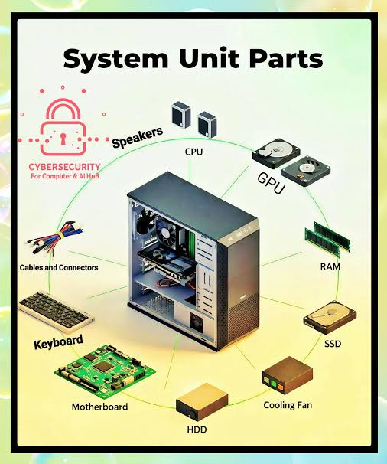
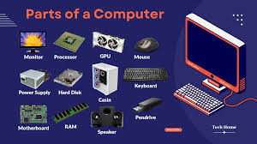
Διάκριση Υλικού: Κύριο & Περιφερειακό
1. Κύριο Υλικό (Εσωτερικό)
Περιλαμβάνει τα απαραίτητα εξαρτήματα μέσα στην Κεντρική Μονάδα, όπως η Μητρική Πλακέτα (Motherboard), ο Επεξεργαστής (CPU) και η Μνήμη RAM.
2. Περιφερειακό Υλικό (Εξωτερικό)
Συσκευές που συνδέονται εξωτερικά στην Κεντρική Μονάδα για την επικοινωνία του χρήστη με τον υπολογιστή (Εισαγωγή, Εξαγωγή ή Αποθήκευση δεδομένων).
Λεζάντα: Το Κύριο Υλικό περιλαμβάνει τα εξαρτήματα που βρίσκονται μέσα στην Κεντρική Μονάδα και είναι απαραίτητα για τη λειτουργία του υπολογιστή, όπως η μητρική πλακέτα και ο επεξεργαστής.
Λεζάντα: Το Περιφερειακό Υλικό αποτελείται από όλες τις εξωτερικές συσκευές που συνδέονται στην Κεντρική Μονάδα για να επικοινωνεί ο υπολογιστής με τον χρήστη.

Slide 3
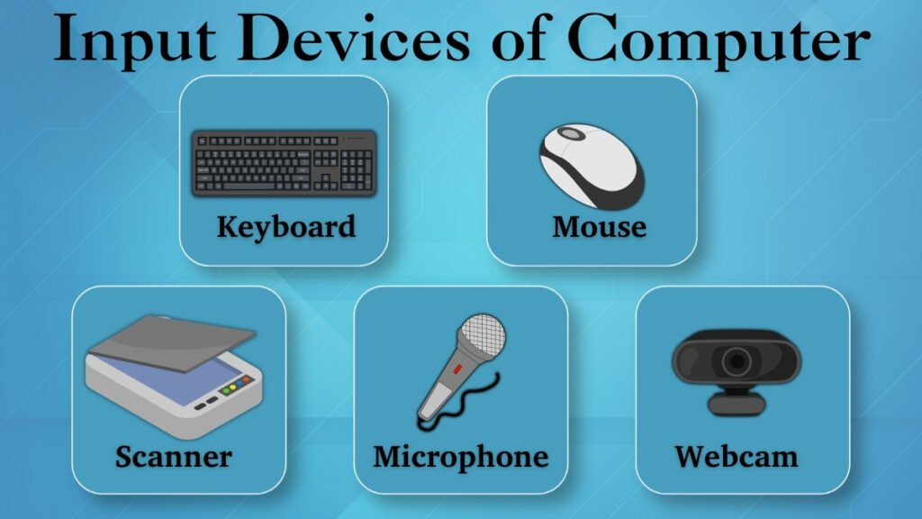
Συσκευές Εισόδου (Input Devices)
Οι Συσκευές Εισόδου επιτρέπουν στον χρήστη να εισάγει δεδομένα και εντολές στον υπολογιστή.
Κύρια Παραδείγματα:
• Πληκτρολόγιο: Εισαγωγή κειμένου και εντολών.
• Ποντίκι: Πλοήγηση στο γραφικό περιβάλλον.
• Σαρωτής (Scanner): Ψηφιοποίηση εντύπων/εγγράφων.
• Μικρόφωνο & Κάμερα (Webcam): Εισαγωγή ήχου και εικόνας.
Λεζάντα: Οι Συσκευές Εισόδου επιτρέπουν στον χρήστη να εισάγει δεδομένα και εντολές στον υπολογιστή. Τα πιο κοινά παραδείγματα είναι το πληκτρολόγιο, το ποντίκι και ο σαρωτής.

Slide 4
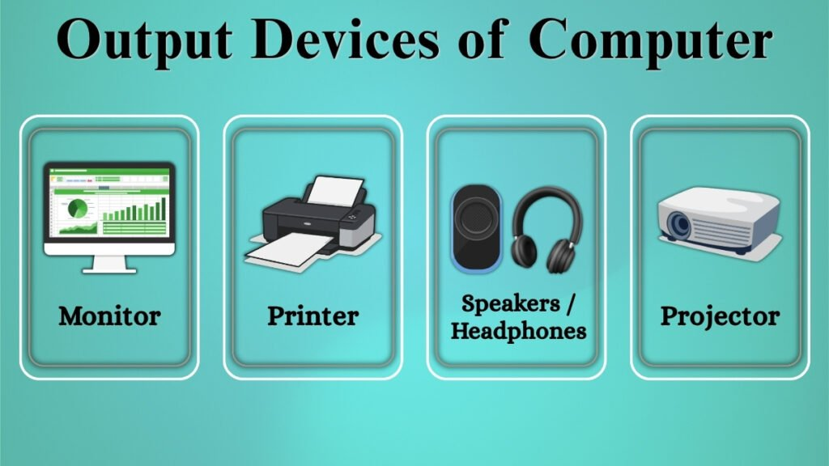
Συσκευές Εξόδου (Output Devices)
Οι Συσκευές Εξόδου παίρνουν τα επεξεργασμένα δεδομένα από τον υπολογιστή και τα μετατρέπουν σε μορφή κατανοητή για τον άνθρωπο.
Κύρια Παραδείγματα:
• Οθόνη (Monitor): Προβολή εικόνας, βίντεο και του περιβάλλοντος εργασίας.
• Εκτυπωτής (Printer): Αποτύπωση ψηφιακών αρχείων στο χαρτί.
• Ηχεία & Ακουστικά: Αναπαραγωγή ήχου και μουσικής.
• Βιντεοπροβολέας (Projector): Προβολή σε μεγάλες επιφάνειες.
Λεζάντα: Οι Συσκευές Εξόδου παίρνουν τα επεξεργασμένα δεδομένα από τον υπολογιστή και τα μετατρέπουν σε μορφή κατανοητή για τον άνθρωπο. Η οθόνη προβάλλει την εικόνα, ο εκτυπωτής αποτυπώνει το κείμενο στο χαρτί, και τα ηχεία αναπαράγουν τον ήχο.

Slide 5
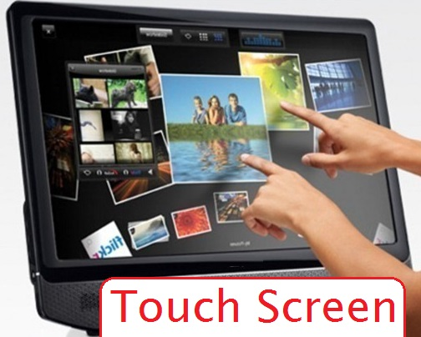
Συσκευές Εισόδου / Εξόδου (I/O Devices)
Λεζάντα: Οι Συσκευές Εισόδου/Εξόδου έχουν διπλό ρόλο: μπορούν ταυτόχρονα να στέλνουν και να δέχονται πληροφορίες. Χαρακτηριστικά παραδείγματα είναι οι οθόνες αφής (αγγίζουμε για είσοδο, βλέπουμε για έξοδο) και τα πολυμηχανήματα.
Οι Συσκευές Εισόδου/Εξόδου επιτελούν διπλή λειτουργία: επιτρέπουν τόσο την εισαγωγή όσο και την εξαγωγή δεδομένων.
Κύρια Παραδείγματα:
• Οθόνη Αφής (Touch Screen): Λειτουργεί ως οθόνη (έξοδος) αλλά και ως ποντίκι/πληκτρολόγιο μέσω της αφής (είσοδος).
• Πολυμηχάνημα (All-in-One Printer): Συνδυάζει εκτυπωτή (έξοδος) και σαρωτή (είσοδος).
• Modem / Router: Στέλνει και λαμβάνει δεδομένα από το διαδίκτυο.
• Συσκευές Αποθήκευσης (USB Flash, Εξωτερικοί Δίσκοι): Ανάγνωση δεδομένων (είσοδος) και εγγραφή/αποθήκευση (έξοδος).

Slide 6
Σύνοψη
• Το Υλικό Υπολογιστή χωρίζεται στο εσωτερικό Κύριο Υλικό και στις εξωτερικές Περιφερειακές Συσκευές.
• Οι περιφερειακές συσκευές χωρίζονται με βάση τη ροή της πληροφορίας σε Εισόδου, Εξόδου και Εισόδου/Εξόδου.
• Όλα τα μέρη συνεργάζονται αρμονικά: Το κύριο υλικό επεξεργάζεται, οι συσκευές εισόδου δίνουν τις εντολές και οι συσκευές εξόδου μας δείχνουν το αποτέλεσμα.

